Slide 1
数据解析
联想教育

Slide 2

为什么要学习数据解析
什么是数据解析
如何使用数据解析

Slide 3

为什么要学习数据解析
什么是数据解析
如何使用数据解析

Slide 4
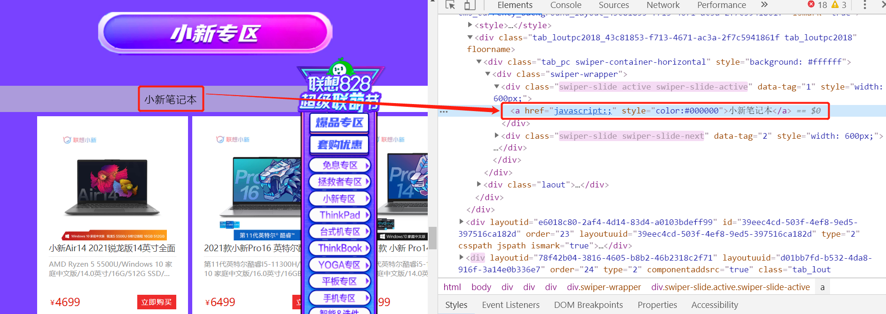
为什么要学习数据解析
想一想
如何提取页面中的文字

Slide 5
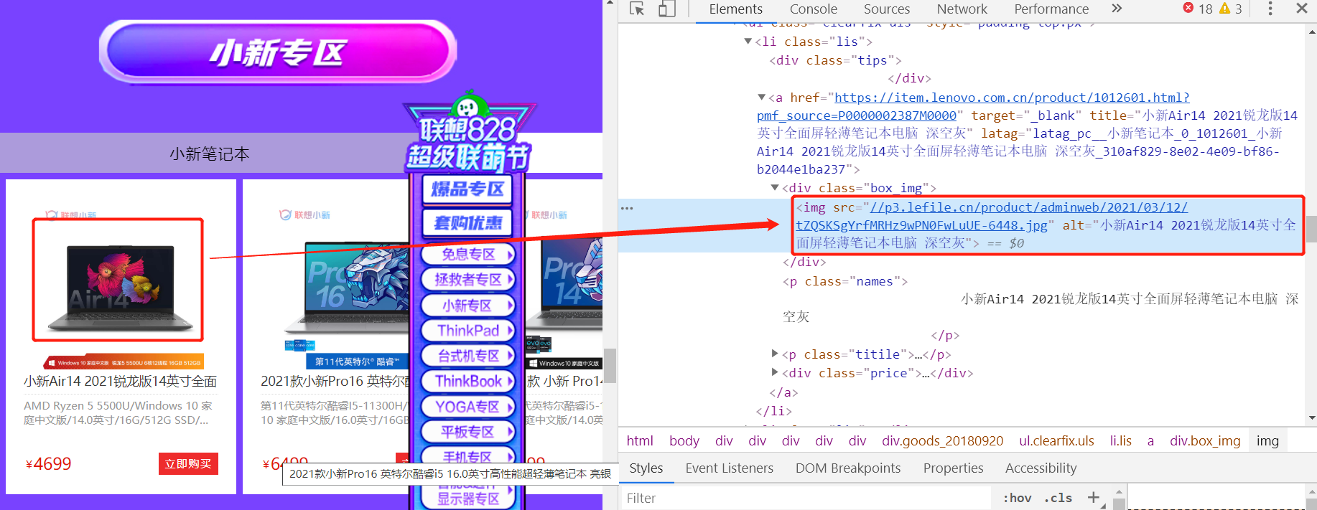
为什么要学习数据解析
想一想
如何提取页面中的图片

Slide 6

为什么要学习数据解析
一般来讲对我们而言，需要抓取的是某个网站或者某个应用的内容，提取有用的价值。内容一般分为两部分，非结构化的数据 和 结构化的数据。
非结构化数据：先有数据，再有结构，
结构化数据：先有结构、再有数据
不同类型的数据，我们需要采用不同的方式来处理。

Slide 7

为什么要学习数据解析
什么是数据解析
如何使用数据解析

Slide 8
什么是数据解析
回顾requests模块实现数据爬取的流程
· 指定url
· 发起请求
· 获取响应数据
· 持久化存储

Slide 9

为什么要学习数据解析
其实，在上述流程中还需要较为重要的一步，就是在持久化存储之前需要进行指定数据解析。因为大多数情况下的需求，我们都会指定去使用聚焦爬虫，也就是爬取页面中指定部分的数据值，而不是整个页面的数据。因此，本次课程中会给大家详细介绍讲解三种聚焦爬虫中的数据解析方式。至此，我们的数据爬取的流程可以修改为：
1 指定url
2 发起请求
3 获取响应数据
4 数据解析
5 持久化存储

Slide 10


如何使用数据解析
正则表达式
xpath解析
bs4解析

Slide 11

为什么要学习数据解析
什么是数据解析
如何使用数据解析

Slide 12
正则表达式

Slide 13

为什么要学正则表达式
实际上爬虫一共就四个主要步骤：
01
明确目标 (要知道你准备在哪个范围或者网站去搜索)
02
爬 (将所有的网站的内容全部爬下来)
03
取 (去掉对我们没用处的数据)
04
处理数据（按照我们想要的方式存储和使用）用）

Slide 14


为什么要学正则表达式
我们在之前的案例里实际上省略了第3步，也就是"取"的步骤。因为我们down下了的数据是全部的网页，这些数据很庞大并且很混乱，大部分的东西使我们不关心的，因此我们需要将之按我们的需要过滤和匹配出来。
那么对于文本的过滤或者规则的匹配，最强大的就是正则表达式，是Python爬虫世界里必不可少的神兵利器。
正则：

Slide 15
什么是正则表达式
正则表达式
正则表达式，又称规则表达式，通常被用来检索、替换那些符合某个模式(规则)的文本。
正则表达式是对字符串操作的一种逻辑公式，就是用事先定义好的一些特定字符、及这些特定字符的组合，组成一个“规则字符串”，这个“规则字符串”用来表达对字符串的一种过滤逻辑。
给定一个正则表达式和另一个字符串，我们可以达到如下的目的：
给定的字符串是否符合正则表达式的过滤逻辑（“匹配”）；
通过正则表达式，从文本字符串中获取我们想要的特定部分（“过滤”）。

Slide 16
语法结构
1. 普通字符
普通字符包括没有显式指定为元字符的所有可打印和不可打印字符。这包括所有大写和小写字母、所有数字、所有标点符号和一些其他符号。
2.定位符 (边界符)
定位符使您能够将正则表达式固定到行首或行尾。它们还使您能够创建这样的正则表达式，这些正则表达式出现在一个单词内、在一个单词的开头或者一个单词的结尾。
字符 | 描述
[ABC] | 匹配 [...] 中的所有字符，例如 [aeiou] 匹配字符串 "google lenovo taobao" 中所有的 e o u a 字母。
[A-Z] | [A-Z] 表示一个区间，匹配所有大写字母，[a-z] 表示所有小写字母。
[\s\S] | 匹配所有。\s 是匹配所有空白符，包括换行，\S 非空白符，不包括换行。
\w | 匹配字母、数字、下划线。等价于 [A-Za-z0-9_]
字符 | 描述
^ | 匹配输入字符串开始的位置。如果设置了 RegExp 对象的 Multiline 属性，^ 还会与 \n 或 \r 之后的位置匹配。
$ | 匹配输入字符串结尾的位置。如果设置了 RegExp 对象的 Multiline 属性，$ 还会与 \n 或 \r 之前的位置匹配。
\b | 匹配一个单词边界，即字与空格间的位置。
\B | 非单词边界匹配。

Slide 17
语法结构
3. 限定符
限定符用来指定正则表达式的一个给定组件必须要出现多少次才能满足匹配。有 * 或 + 或 ? 或 {n} 或 {n,} 或 {n,m} 共6种。
正则表达式的限定符有：以lenovo为例
字符 | 描述
* | 匹配前面的子表达式零次或多次。例如，zo* 能匹配 "z" 以及 "zoo"。* 等价于{0,}。
+ | 匹配前面的子表达式一次或多次。例如，'zo+' 能匹配 "zo" 以及 "zoo"，但不能匹配 "z"。+ 等价于 {1,}。
? | 匹配前面的子表达式零次或一次。例如，"do(es)?" 可以匹配 "do" 、 "does" 中的 "does" 、 "doxy" 中的 "do" 。? 等价于 {0,1}
{n} | n 是一个非负整数。匹配确定的 n 次。例如，'o{2}' 不能匹配 "Bob" 中的 'o'，但是能匹配 "food" 中的两个 o。
字符 | 描述
{n,} | n 是一个非负整数。至少匹配n 次。例如，'o{2,}' 不能匹配 "Bob" 中的 'o'，但能匹配 "foooood" 中的所有 o。'o{1,}' 等价于 'o+'。'o{0,}' 则等价于 'o*'。
{n,m} | m 和 n 均为非负整数，其中n <= m。最少匹配 n 次且最多匹配 m 次。例如，"o{1,3}" 将匹配 "fooooood" 中的前三个 o。'o{0,1}' 等价于 'o?'。请注意在逗号和两个数之间不能有空格。

Slide 18
语法结构
3. {m,n}
{m,n}最少出现m次,最多出现n次
{0,2}表示的是他前面的表达式出现0次到2次 [0-9]{0,3}
{0,} 表示的是他前面的表达式出现0次到无数次 .{0,}
{2,5}表示的是他前面的表达式出现2次到5次
* 表示出现0次或多次。{0,} .*
+ 表示出现1次或多次。{1，} .+
? 表示0次或1次。 {0,1}

Slide 19
语法结构
4. 预定义字符符
下表包含了元字符的完整列表以及它们在正则表达式上下文中的行为：
字符 | 描述
\d | 匹配一个数字字符。等价于 [0-9]。
\D | 匹配一个非数字字符。等价于 [^0-9]。
\s | 匹配任何空白字符，包括空格、制表符、换页符等等。等价于 [ \f\n\r\t\v]。
\S | 匹配任何非空白字符。等价于 [^ \f\n\r\t\v]。
\w | 匹配字母、数字、下划线。等价于'[A-Za-z0-9_]'。
\W | 匹配非字母、数字、下划线。等价于 '[^A-Za-z0-9_]'。（特殊字符zi）

Slide 20
re模块

Slide 21
Python 的 re 模块
在 Python 中，我们可以使用内置的 re 模块来使用正则表达式。
re 模块的一般使用步骤如下：
使用 compile() 函数将正则表达式的字符串形式编译为一个 Pattern 对象
通过 Pattern 对象提供的一系列方法对文本进行匹配查找，获得匹配结果，一个 Match 对象。
最后使用 Match 对象提供的属性和方法获得信息，根据需要进行其他的操作

Slide 22

re.compile 函数
re:
re.compile 函数用于编译正则表达式，生成一个正则表达式（ Pattern ）对象，供 match() 和 search() 这两个函数使用。
函数语法：re.compile(pattern[, flags])

Slide 23
参数解释
pattern : 一个字符串形式的正则表达式
flags : 可选，表示匹配模式，比如忽略大小写，多行模式等，具体参数为：
1. re.I 忽略大小写
2. re.L 表示特殊字符集 \w, \W, \b, \B, \s, \S 依赖于当前环境
3. re.M 多行模式
4. re.S 即为 . 并且包括换行符在内的任意字符（. 不包括换行符）
5. re.U 表示特殊字符集 \w, \W, \b, \B, \d, \D, \s, \S 依赖于 Unicode 字符属性数据库
6. re.X 为了增加可读性，忽略空格和 # 后面的注释

Slide 24
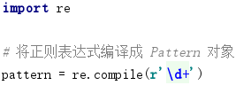
参数解释
compile 函数用于编译正则表达式，生成一个 Pattern 对象，它的一般使用形式如下：
在上面，我们已将一个正则表达式编译成 Pattern 对象，接下来，我们就可以利用 pattern 的一系列方法对文本进行匹配查找了。
Pattern 对象的一些常用方法主要有：
match 方法：从起始位置开始查找，一次匹配
search 方法：从任何位置开始查找，一次匹配
findall 方法：全部匹配，返回列表
finditer 方法：全部匹配，返回迭代器
split 方法：分割字符串，返回列表
sub 方法：替换

Slide 25
re.match函数
re:
re.match 尝试从字符串的起始位置匹配一个模式，如果不是起始位置匹配成功的话，match()就返回none。
。
函数语法：re.match(pattern, string, flags=0)

Slide 26
函数参数说明：
参数 | 描述
pattern | 匹配的正则表达式
string | 要匹配的字符串。
flags | 标志位，用于控制正则表达式的匹配方式，如：是否区分大小写，多行匹配等等
匹配成功re.match方法返回一个匹配的对象，否则返回None。

Slide 27
函数参数说明：
我们可以使用group(num) 或 groups() 匹配对象函数来获取匹配表达式。
匹配对象方法 | 描述
group(num=0) | 匹配的整个表达式的字符串，group() 可以一次输入多个组号，在这种情况下它将返回一个包含那些组所对应值的元组。
groups() | 返回一个包含所有小组字符串的元组，从 1 到 所含的小组号。

Slide 28
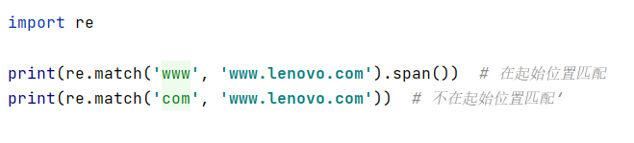
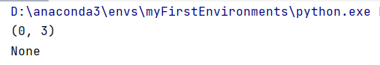
案例
执行结果：
实操练习

Slide 29
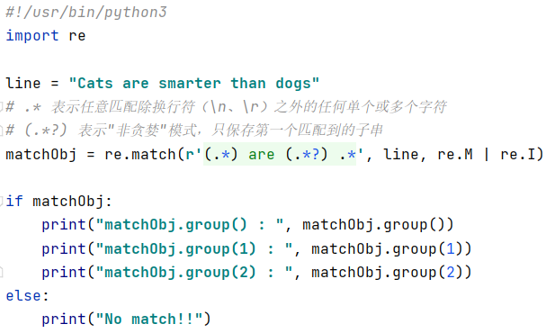
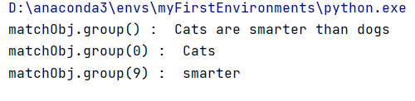
案例
执行结果：

Slide 30
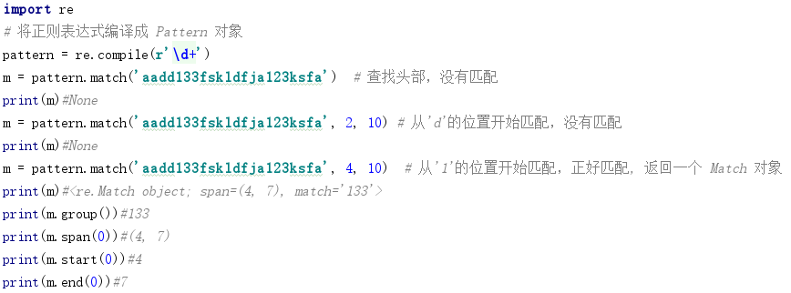
案例

Slide 31
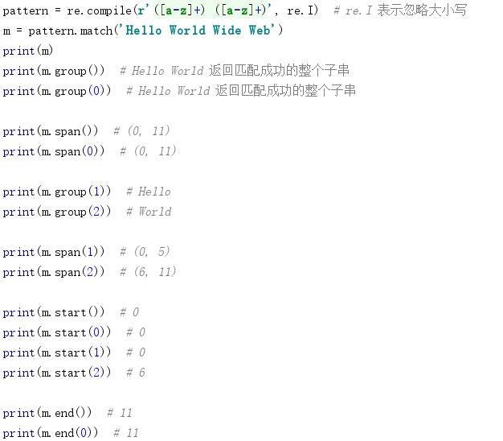
group案例
group([group1, …]) 方法用于获得一个或多个分组匹配的字符串，当要获得整个匹配的子串时，可直接使用 group() 或 group(0)；
start([group]) 方法用于获取分组匹配的子串在整个字符串中的起始位置（子串第一个字符的索引），参数默认值为 0；
end([group]) 方法用于获取分组匹配的子串在整个字符串中的结束位置（子串最后一个字符的索引+1），参数默认值为 0；
span([group]) 方法返回 (start(group), end(group))。

Slide 32
re.search方法

Slide 33
re.search方法
search：
search 方法用于查找字符串的任何位置，它也是一次匹配，只要找到了一个匹配的结果就返回，而不是查找所有匹配的结果，它的一般使用形式如下：
re.search(pattern, string, flags=0)
pattern： 匹配的正则表达式
string： 要匹配的字符串。
flags： 标志位，用于控制正则表达式的匹配 方式，如：是否区分大小写，多行匹 配等等。
匹配成功re.search方法返回一个匹配的对象，否则返回None。

Slide 34
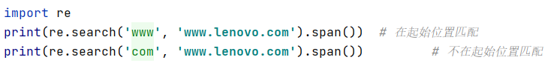
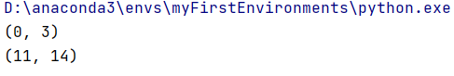
案例
执行结果：
实操练习

Slide 35
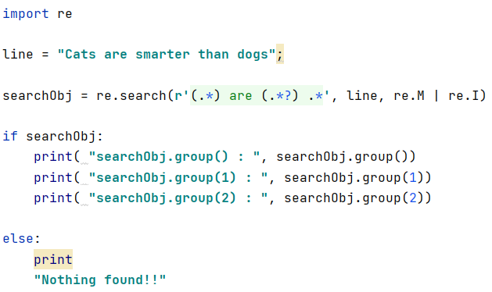
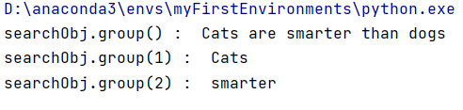
案例
执行结果：

Slide 36
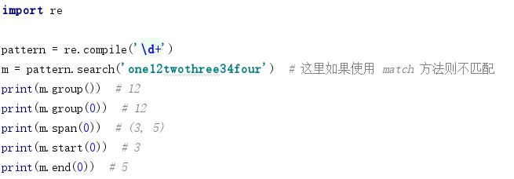
案例

Slide 37
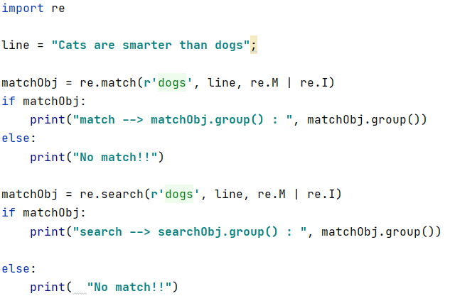
re.match与re.search的区别
re.match只匹配字符串的开始，如果字符串开始不符合正则表达式，则匹配失败，函数返回None；而re.search匹配整个字符串，直到找到一个匹配。

Slide 38
re.findall方法

Slide 39
re.findall方法
findall：
在字符串中找到正则表达式所匹配的所有子串，并返回一个列表，如果没有找到匹配的，则返回空列表。
注意： match 和 search 是匹配一次 findall 匹配所有。
语法格式为：
findall(string[, pos[, endpos]])
参数：
string : 待匹配的字符串。
pos : 可选参数，指定字符串的起始位置，默认为 0。
endpos : 可选参数，指定字符串的结束位置，默认为字符串的长度。

Slide 40
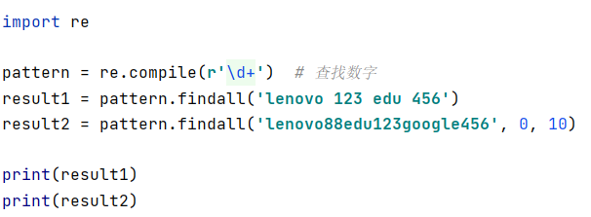
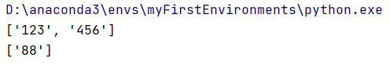
案例
执行结果：
实操练习

Slide 41
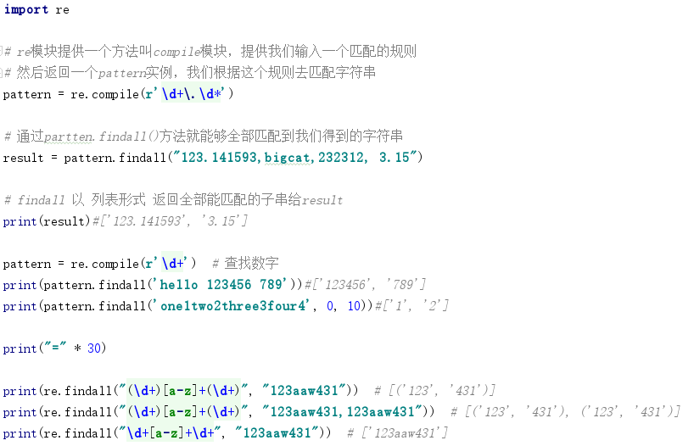
案例

Slide 42
re.split方法

Slide 43
re.split方法
split：
参数：
pattern 匹配的正则表达式
string 要匹配的字符串。
maxsplit 分隔次数，maxsplit=1 分隔一次，默认为 0，不限制次数。
flags 标志位，用于控制正则表达式的匹配方式，如：是否区分大小写，多行匹配等等。参见：正则表达式修饰符 - 可选标志
split 方法按照能够匹配的子串将字符串分割后返回列表，它的使用形式如下：
re.split(pattern, string[, maxsplit=0, flags=0])

Slide 44
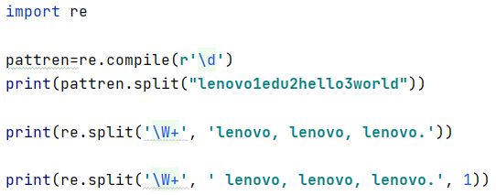
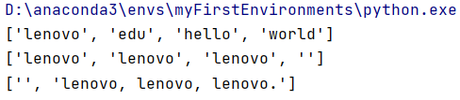
案例
执行结果：
实操练习

Slide 45
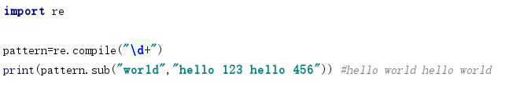
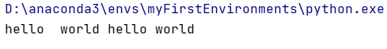
案例
执行结果：
实操练习

Slide 46
re.sub方法

Slide 47
re.sub方法
sub：
Python 的 re 模块提供了re.sub用于替换字符串中的匹配项
语法：
re.sub(pattern, repl, string, count=0, flags=0)
参数：
pattern : 正则中的模式字符串。
repl : 替换的字符串，也可为一个函数。
string : 要被查找替换的原始字符串。
count : 模式匹配后替换的最大次数，默认 0 表示替换所有的匹配。

Slide 48
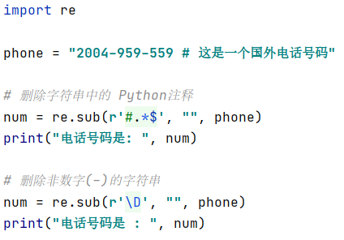
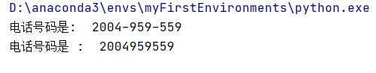
案例
执行结果：
实操练习

Slide 49
综合练习1

Slide 50
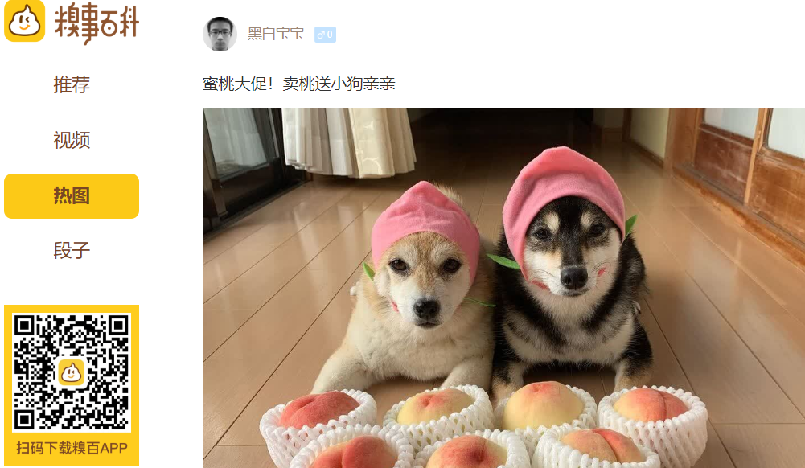
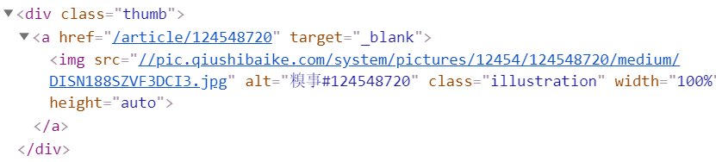
糗事百科热图
项目需求：爬取糗事百科热图中的图片，并做本地存储
url:https://www.qiushibaike.com/imgrank/。

Slide 51
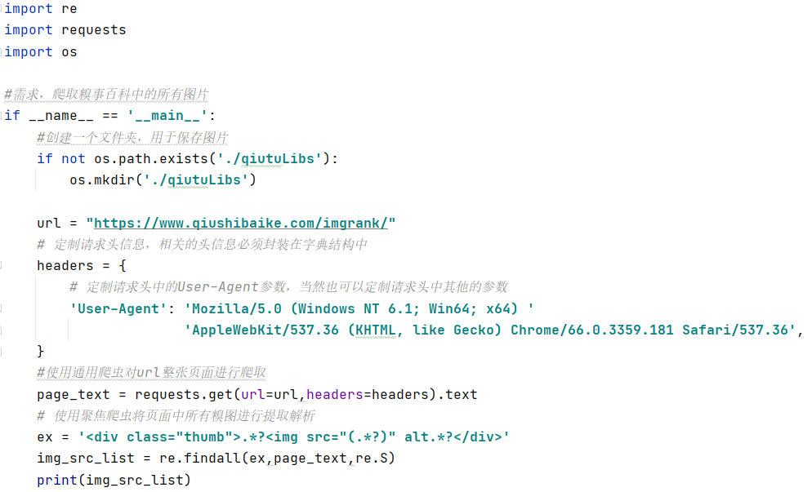
首页图片获取
接下屏代码

Slide 52
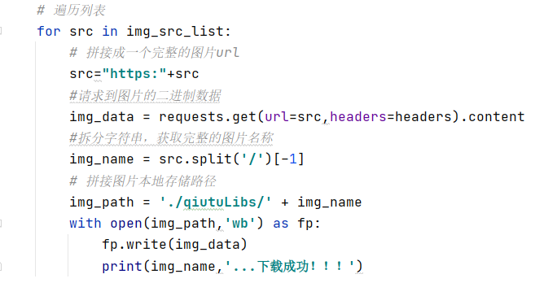
首页图片获取
接上屏代码

Slide 53
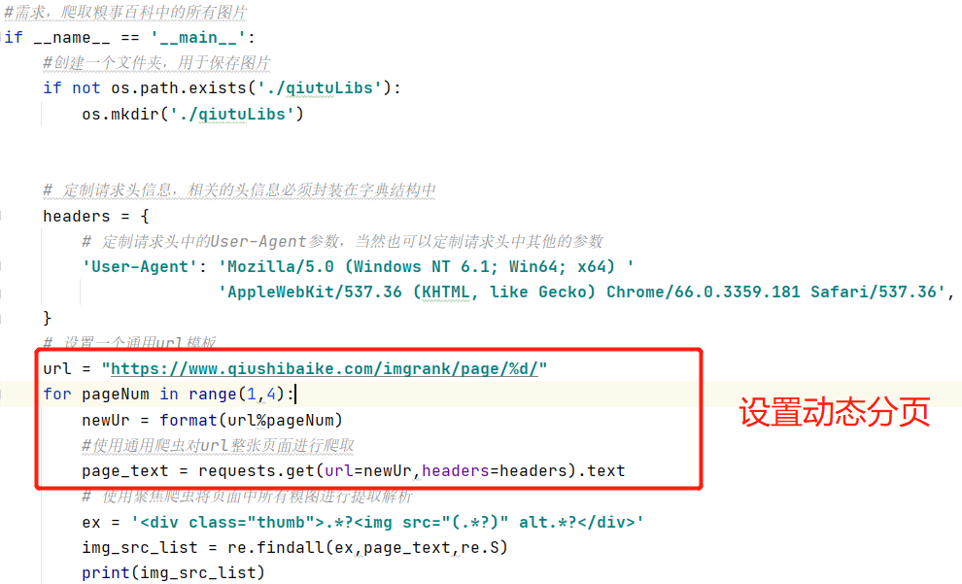
分页爬取
爬取多页数据：

Slide 54
综合练习2

Slide 55
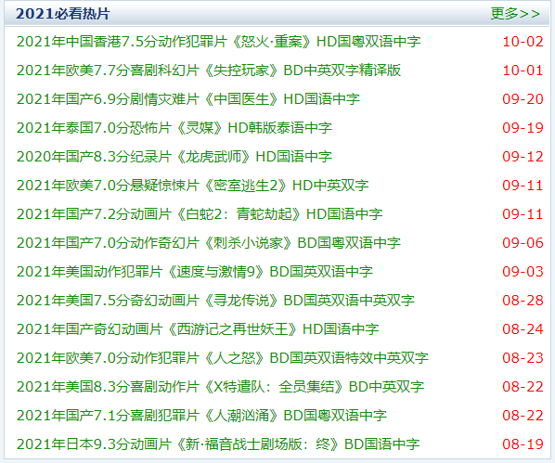
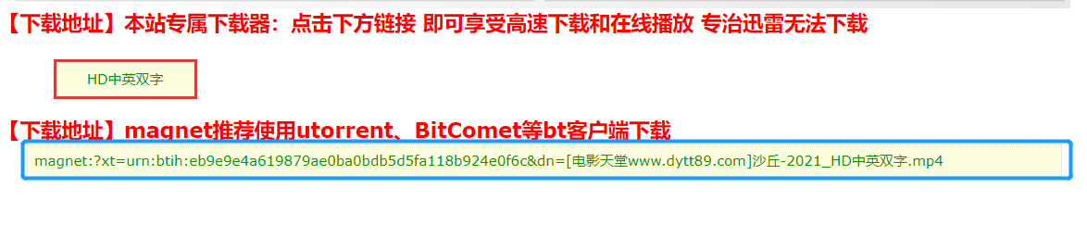
电影天堂下载链接
项目需求：爬取电影天堂“2021必看热片”电影下载地址url:https://www.dy2018.com/

Slide 56
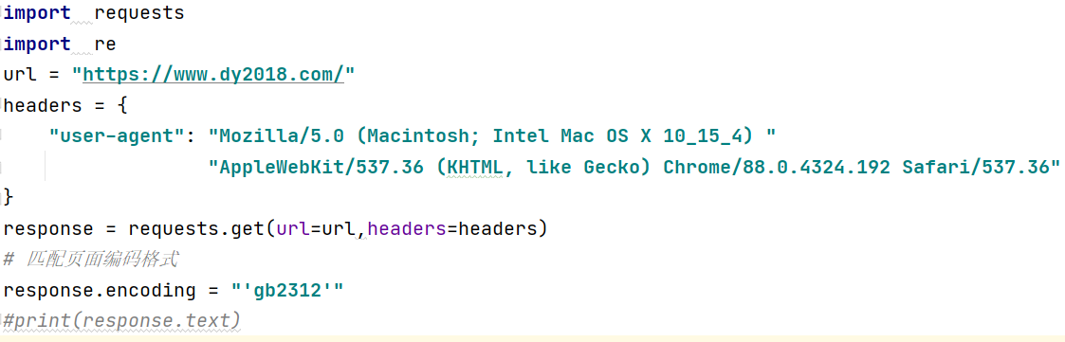

电影天堂下载链接
获取首页数据

Slide 57
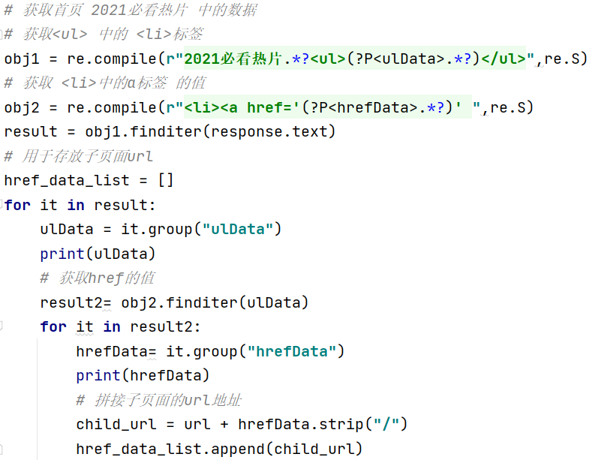
电影天堂下载链接
获取子链接

Slide 58
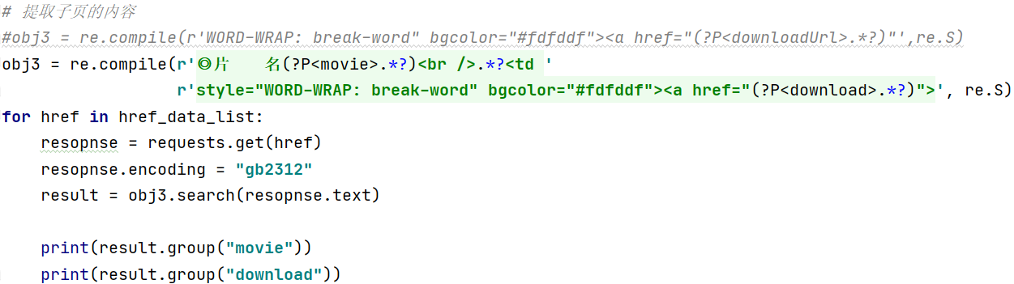
电影天堂下载链接
提取子页面数据

